Slide 1
BASİT LİNER REGRESYON ANALİZİ
LİNER REGRESYON = BAĞIMSIZ VE BAĞIMLI DEĞİŞKENİN ARASINDAKİ İLİŞKİ X’İN DEĞİŞMESİ Y’Yİ NASIL ETKİLİYOR.
Y BAĞIMLI DEĞİŞKEN
X BAĞIMSIZ DEĞİŞKEN
YENİ X DEĞERLERİ İÇİN Y’NİN TAHMİN EDİLMESİ

Slide 2
REGRESYON ANALİZİNDE NEDEN SONUC İLİŞKİSİ KURULMASI ÇOK ÖNEMLİDİR.
BİR DEĞİŞKEN DİĞER DEĞİŞKENİ ETKİLEMESİ MANTIKLI DEĞİLSE REGRESYON YAPILMAZ.
ARACIN FİYATI BAĞIMSIZ DEĞİŞKENİDİR. BAĞIMLI DEĞİŞKEN MOTOR GÜCÜ, MODELİ V.S.
ÜLKEDEKİ HAVA DURUMU ARACIN FİYATINI ETKİLERMİ? Y = HAVA DURUMU X = ARACIN FİYATI ANLAMSIZ REGRESYON KULLANILMAZ.

Slide 3
• X İLE Y ARASINDAKİ İLİŞKİ POZİTİF YÖNLÜYSE BİRLİKTE AZALIP BİRLİKTE ARTIYORSA BİRLİKTE HAREKET EDİYORSA POZİTİF YÖNLÜ BİR İLİŞKİ VARDIR.
• X İLE Y ARASINDAKİ İLİŞKİ NEGATİF YÖNLÜYSE BİRİ ARTARKEN DİĞERİ AZALIYORSA BİRLİKTE HAREKET ETMİYORSA NEGATİF YÖNLÜ BİR İLİŞKİ VARDIR.

Slide 4
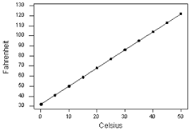
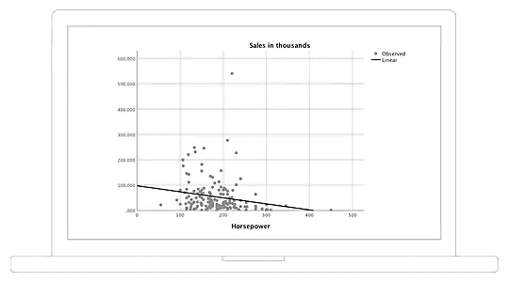
Pozitif yönlü bir ilişki
Negatif yönlü bir ilişki

Slide 5
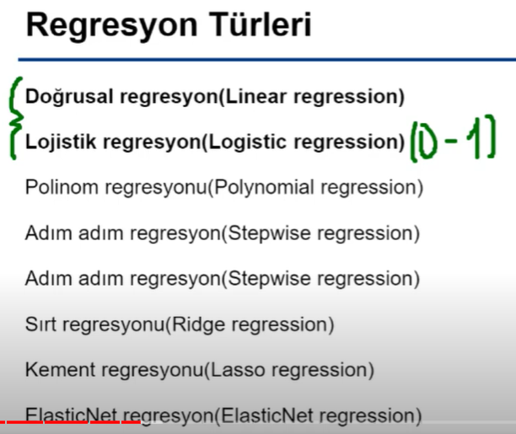
Regresyon türleri

Slide 6

BASİT LİNEER REGRESYON
SÜREKLİ VERİLERDE ÇALIŞIR.
DÜZ ÇİZGİ ÇİZER.

Slide 7
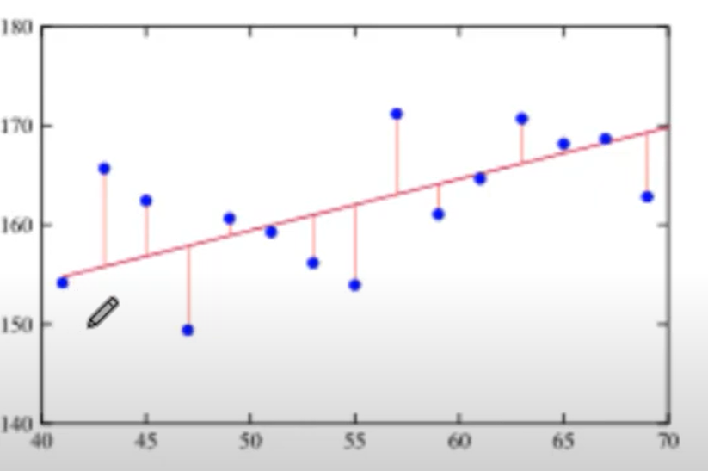

Y2 = GERÇEK Y DEĞERİDİR.
E = HATA = EROR FARKI
Eİ = Ýİ – Yİ
E = HATA
Ý = TAHMİN EDİLEN Y
Y = GERÇEK Y
Ý2 = LİNER REGRESYONDA ASLINDA ÇİZGİDEKİ DEĞER TAHMİN EDİLEN Y’DİR.

Slide 8
AMACIMIZ
O ÇİZGİYİ O KADAR İYİ ÇİZELİMKİ HATALAR MİNİMUM OLSUN.

Slide 9
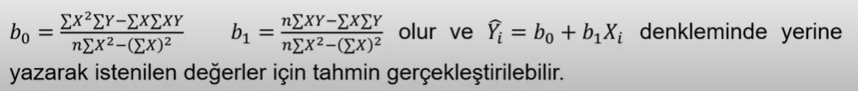
En küçük kareler yöntemiyle doğrunun denklemini bulma

Slide 10
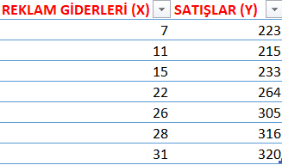
VERİLER

Slide 11
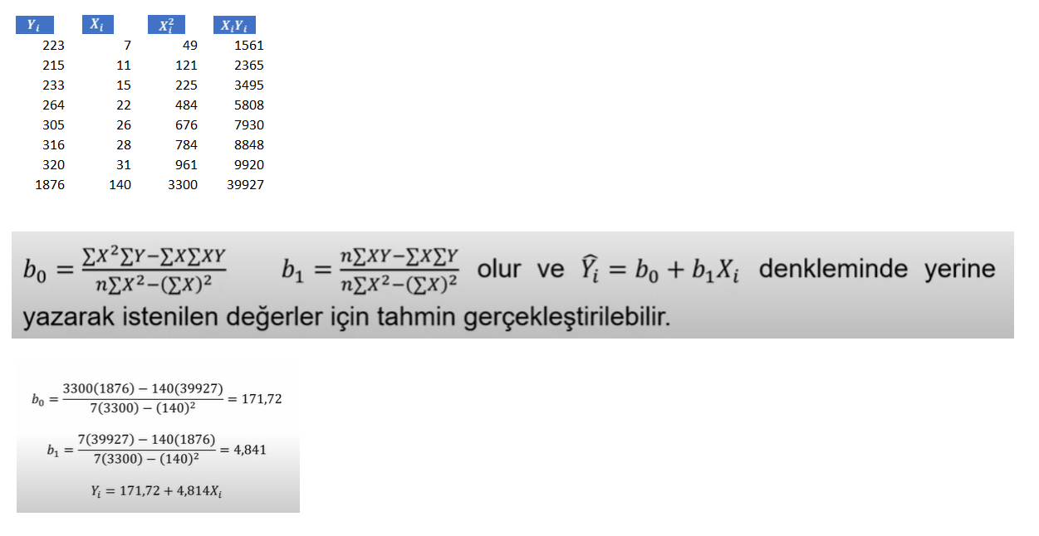
DENKLEM BULMA

